Slide 1
ZKUŠENOSTI S PODPOROU UŽIVATELŮ GOOGLE
Mgr. Viktor Chejlava
Mgr. Jan Topinka
odbor Kvalita

Slide 2
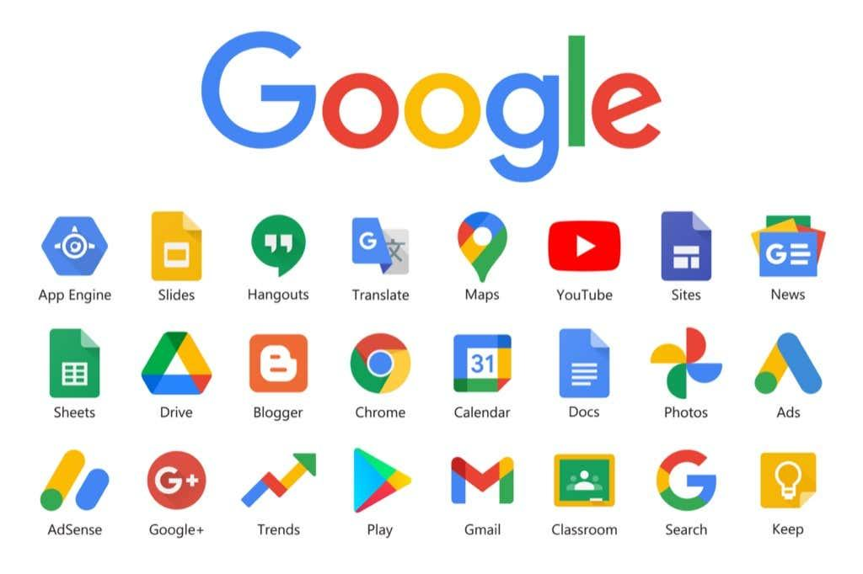

Slide 3
Výhody Google Classroom
Dostupné pro všechny uživatele v rámci ZČU
Snadné založení kurzu pomocí IS/STAG
Jednoduché na ovládání
Výhodné pro aktivní uživatele aplikací Google
Vytvoření schůzky přes Google MEET
Připojení přes internetový prohlížeč
Platforma má připravenou aplikaci pro mobilní zařízení (iOS, Android)

Slide 4
Řešené požadavky Google aplikace (z rt.zcu.cz)
Problém s přihlášením do schůzky students/gapps
Jak hodnotit úkoly v Google Class
Informace k licencím
Obnovování kurzů v dalších akademických letech
Nahrávka schůzky v Google MEET končí u prvního, kdo se připojí do místnosti
Role moderátora, omezení aktivity účastníků (sdílení obrazovky)
Nefunkční rozmazání pozadí (lze pouze v chrome)

Slide 5
Nevýhody služeb Google classroom na ZČU
jiný tvar než univerzitní email - uzivatel@gapps.zcu.cz
komplikované nastavení - administrace
nemožnost admin role pro vstup do všech vytvořených týmů
velké změny v ovládání a funkcích ze strany Google (změna vizuálu, nové funkce)
Menší možnosti asynchronní výuky.
Chybí prvky pro řízení studia, omezené možnosti testování a vkládání interaktivních prvků.
Nižší podpora alternativních prohlížečů.

Slide 6
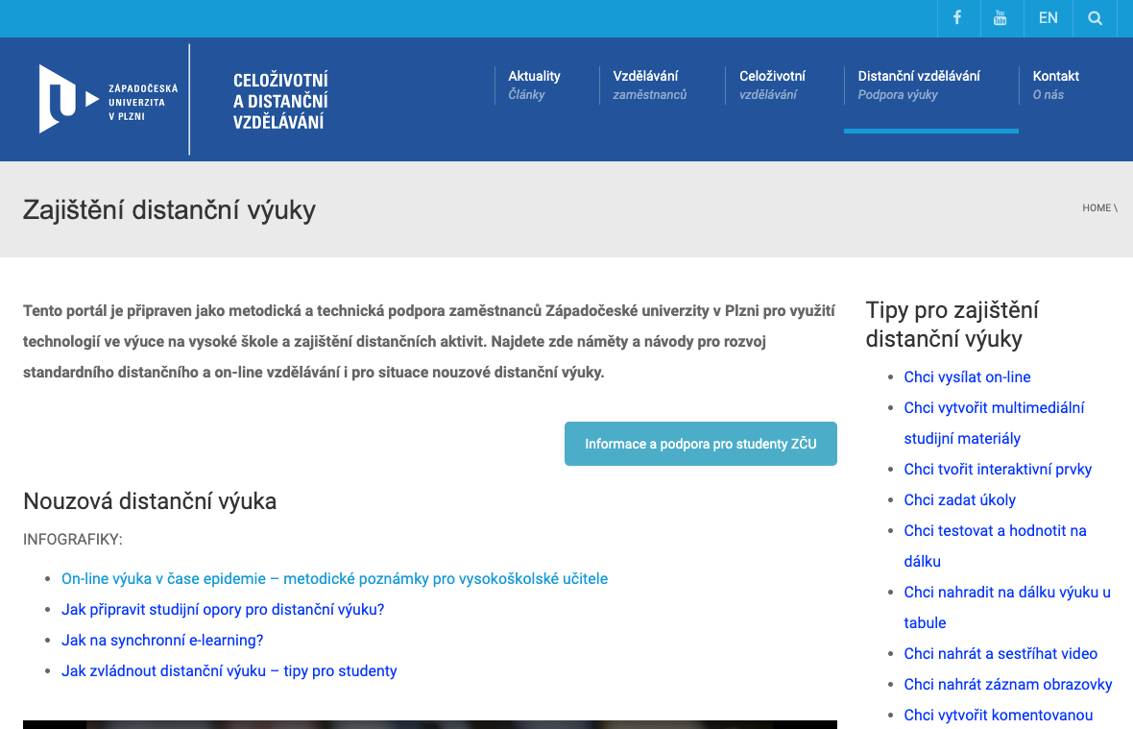
Návody a popis Google CLASSROOM
Dostupné na webu CŽV - https://czv.zcu.cz/zajisteni-distancni-vyuky/
Návody budou v rámci NPO během roku 2023 aktualizovány.

Slide 7
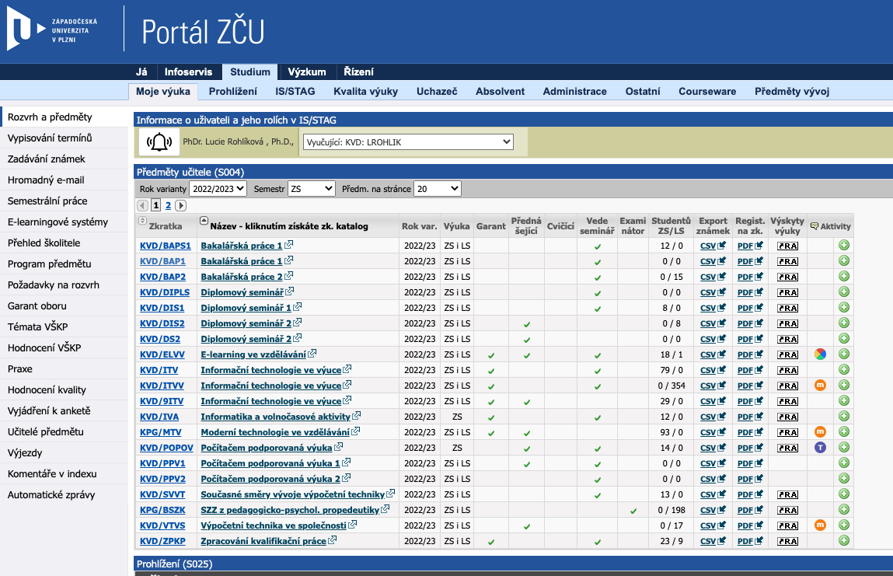
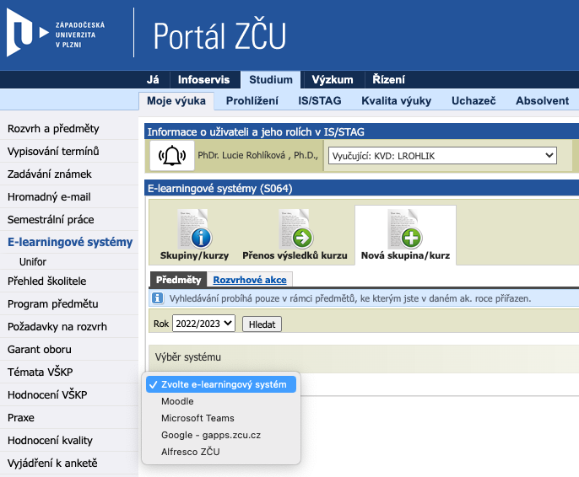
Propojení IS/STAG a GOOGLE CLASSROOM
Každý učitel si může založit učebnu v Google classroom pomocí IS/STAG

Slide 8
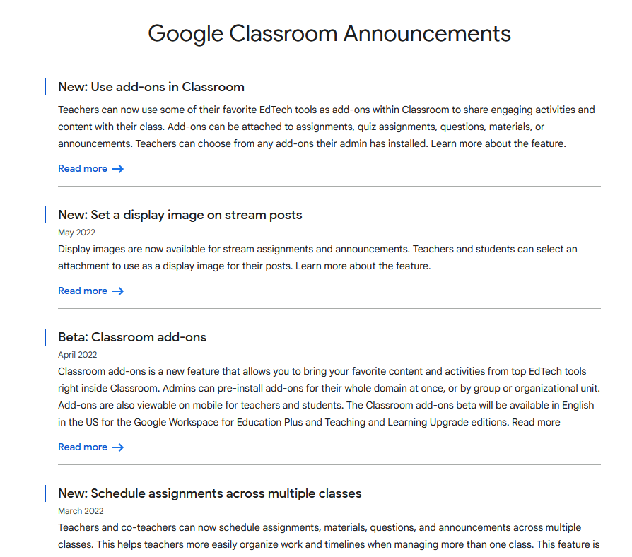
Novinky v Classroom a Meet
https://support.google.com/edu/classroom/announcements/11339434?hl=en
https://support.google.com/meet/answer/9545619?hl=en

Slide 9
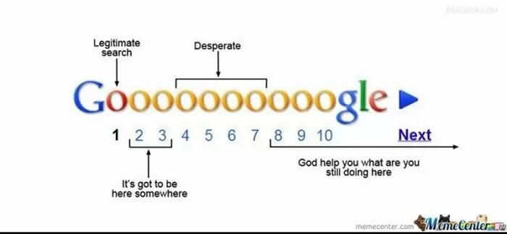
Děkujeme za pozornost.
Prostor pro dotazy.

